Slide 1
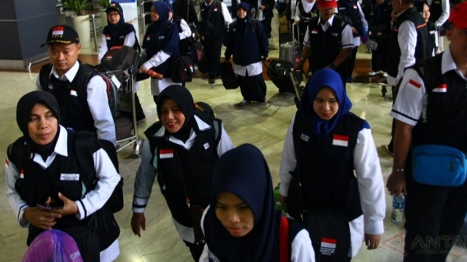
BLOK KEDOKTERAN HAJI
AGUS WIDIYATMOKO

Slide 2
FAKTA JAMAAH HAJI
BARU
BEPERGIAN
NAIK PESAWAT
PISAH KELUARGA
URUS DIRI SENDIRI
DI KOTA METROPOLITAN
LIAT ORANG BANYAK

Slide 3
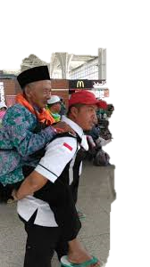
KONDISI REAL JAMAAH
STRATA SOSIAL
USIA
PENGETAHUAN
KEINGINAN/SELERA
KONDISI KESEHATAN
SUKU/BUDAYA
BAHASA
POLA/ GAYA HIDUP
KARAKTER
PERSPEKTIF
MOTIVASI
dll

Slide 4
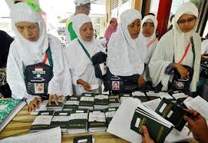
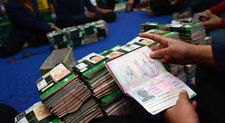

Slide 5
ISTITHA’AH KESEHATAN
Sesuai dengan amanat Undang – Undang nomor 13 tahun 2008 bahwa Jemaah haji perlu mendapatkan pembinaan, pelayanan dan perlindungan agar dapat melaksanakan ibadahnya sesuai dengan ketentuan Syariat Islam.
Jemaah haji dituntut mampu secara fisik dan rohani agar dapat melaksanakan rangkaian ibadah dan perjalanan haji dengan baik, aman, dan lancar.
Pelayanan kesehatan jemaah haji dialakukan sejak dini yang ditujukan untuk mewujudkan isthitha’ah kesehatan. Atas dasar pertimbangan tersebut maka ditetapkan peraturan Menteri Kesehatan no. 15 Tahun 2016 tentang Istitha’ah Kesehatan Jemaah Haji.

Slide 6
Identitas blok
Nama Blok | : | Kedokteran Haji
Bobot SKS | : | 2,31 SKS
Kode Mata kuliah | : | Haji21
Semester | : | 6 (genap)

Slide 7
KEGIATAN BLOK HAJI
KULIAH
TUTORIAL

Slide 8
KULIAH

Slide 9
KULIAH
5 2x50 menit | Imunisasi untuk orang Dewasa dan Imunisasi pada jemaah haji dan umroh. Imunisasi dewasa Imunisasi untuk jemaah dengan komorbid Imunisasi wajib jemaah haji dan umroh | Kuliah | IPD | Dr. Agus Widiyatmoko, SpPD, MSc
6 2x50 menit | Ilmu kedokteran penerbangan Fisiologi penerbangan Penyakit yang bisa terimbas penerbangan Syarat laik terbang MEDIF dan evakuasi udara | Kuliah | IPD/ RS PKU Muhammadiyah Yogyakarta | Dr. Poppy Fornia, SpP
7 2x50 menit | Penyakit kardiovaskuler yang sering pada jemaah haji dan deteksi dini kelainan kardiovaskuler pada jemaah haji | Kuliah | PERDOKHI/ IPD | dr. Irsyad Andi Arso, SpPD, SpJP(K)
8 2x50 menit | Penyakit metabolik yang sering pada jemaah haji | Kuliah | PERDOKHI/ IPD | Dr. Robhikul Ikhsan, SpPD, KEMD

Slide 10
KULIAH
9 2x50 menit | Masalah kesehatan lansia pada ibadah haji Masalah kesehatan lansia Perseapana lansia agar fit untuk ibadah haji | Kuliah | PERDOKHI/ Geriati | Dr.dr. Probosuseno, SpPD-Kger
10 2x50 menit | Kesehatan Jiwa pada Jemaah Haji | Kuliah | Ilmu Kesehatan Jiwa | Dr. dr. Warih Andan P, SpKJ(K)
11 2x50 menit | Upaya Promotif dan Preventif di Tanah air dan Arab Saudi | Kuliah | IKM/IKK | Dr.dr. Kusbaryanto, MKes

Slide 11
TUTORIAL
Ada 2 skenario
Ada penugasan kelompok
Skenario 1 tentang persiapan keberangkatan haji di tanah air
Skenario 2 tentang masalah kesehatan saat ibadah haji

Slide 12
Tutorial
Tutorial | Durasi Pertemuan | Topik
Tutorial 1 | 2x50 menit | Persiapan Jemaah Haji
Tutorial 2 | 2x50 menit | Masalah kesehatan saat ibadah haji

Slide 13
TUGAS

Slide 14
TUJUAN TUGAS
Menjelaskan dan memahami tentang persiapan kondisi kesehatan sebelum berangkat ibadah haji dan tentang istithoah kesehatan
Menjelaskan dan memahami tentang masalah kesehatan yang timbul saat persiapan dan saat ARMINA serta masalah kesehatan pasca Armina termasuk MEDIF dan evakuasi udara

Slide 15
RANCANGAN PENILAIAN AKHIR
Nilai akhir blok akan ditentukan dengan komposisi :
60% dari MCQ CBT (evaluasi belajar)
40% dari tutorial

Slide 16
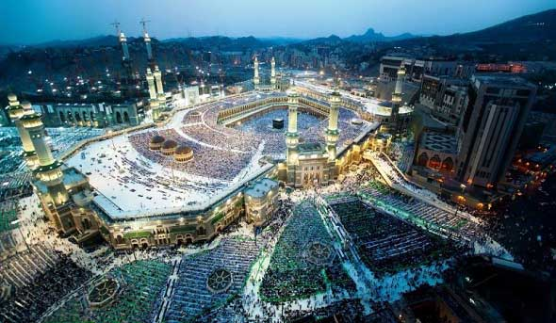
ALHAMDULILLAH
SEMOGA BISA MENJADI PELAYAN TAMU ALLAH SWT YANG AMANAH DAN MABRUR

